Slide 1
Муниципальное бюджетное общеобразовательное учреждение «Средняя общеобразовательная школа № 43» г. Белгорода
Подготовка учителя к инклюзивному уроку
Из опыта работы
учителя начальных классов
Грибовой Маргариты Михайловны
Notes:
Слайд 1. Добрый день, уважаемые коллеги!..

Slide 4
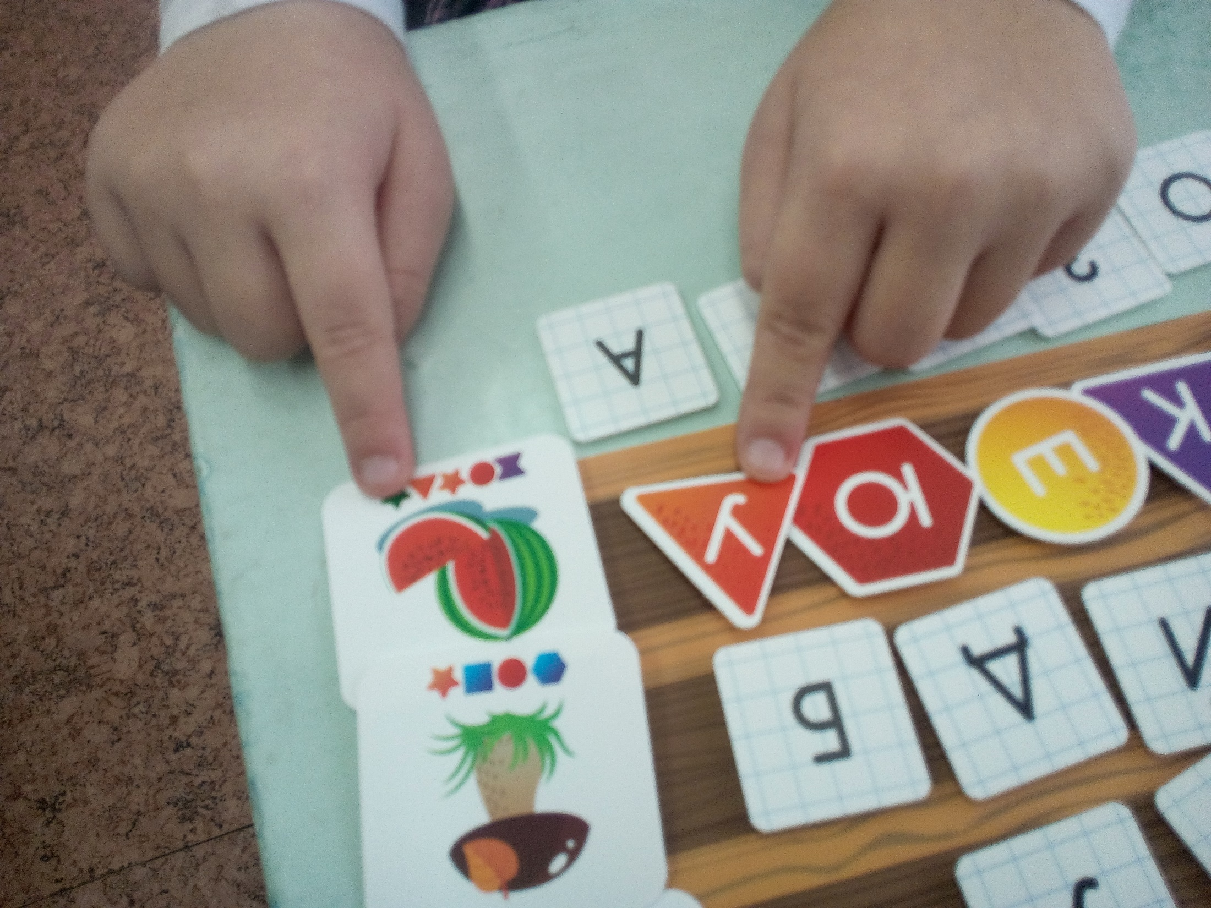

Slide 5
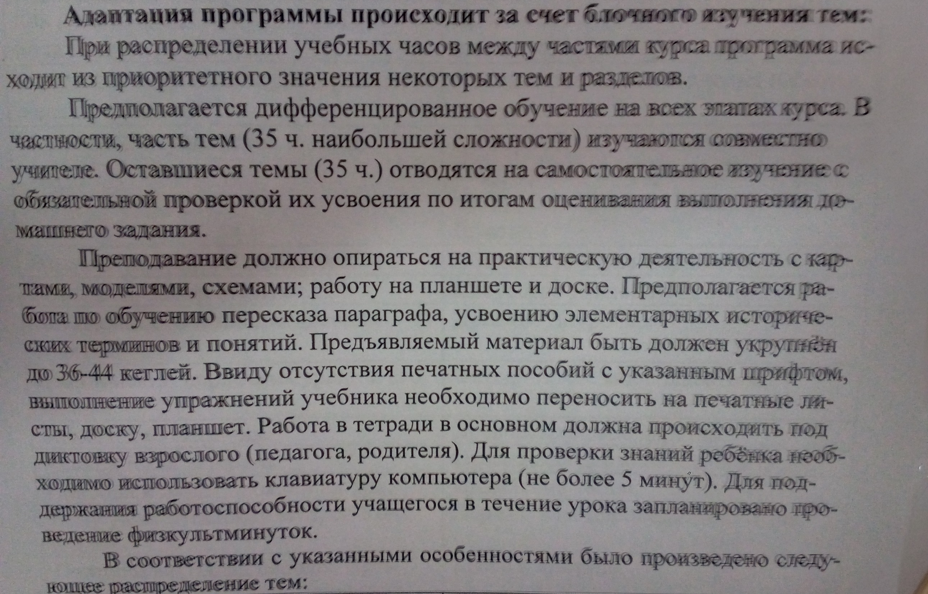

Slide 6
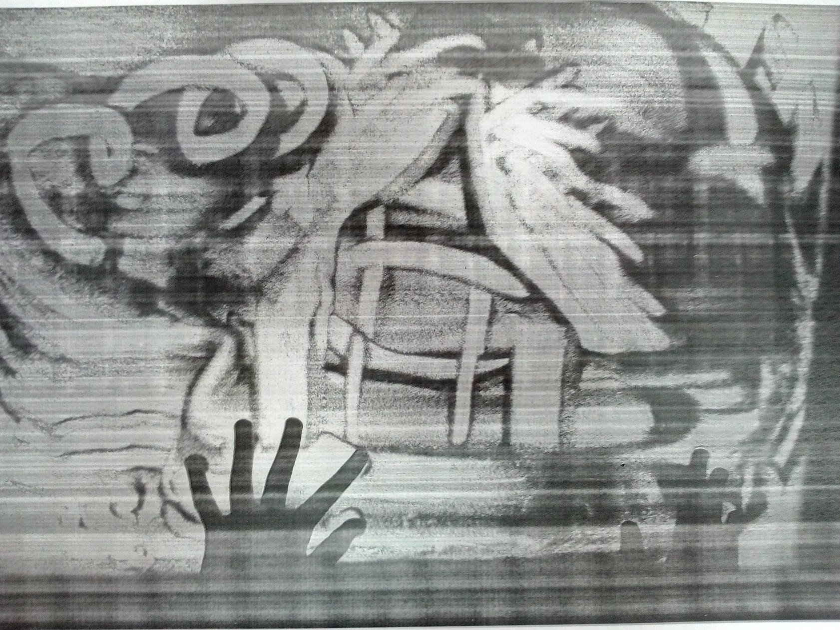
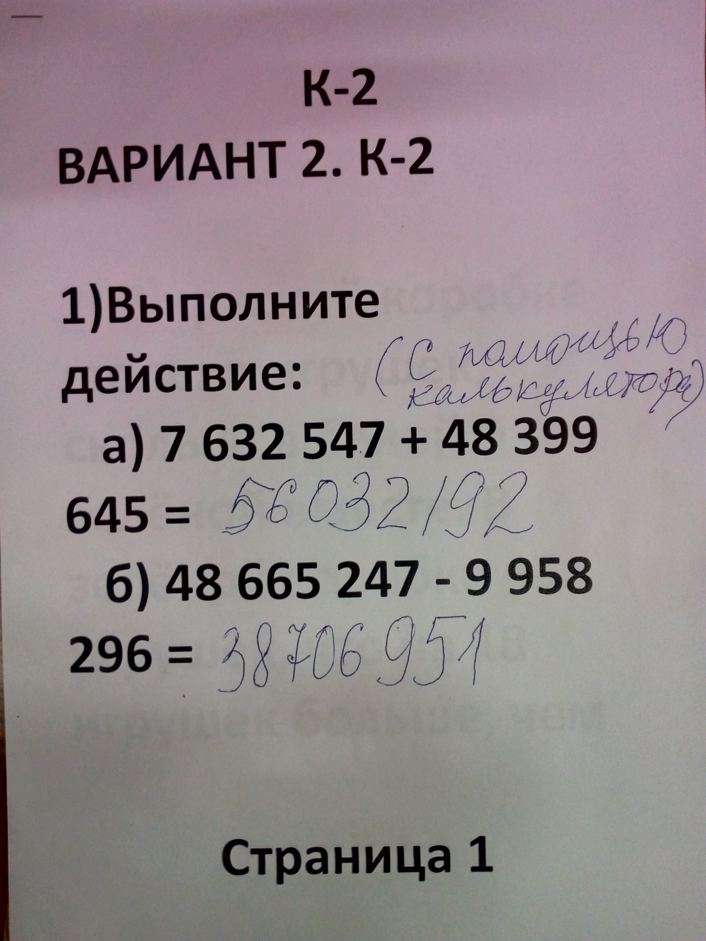

Slide 7
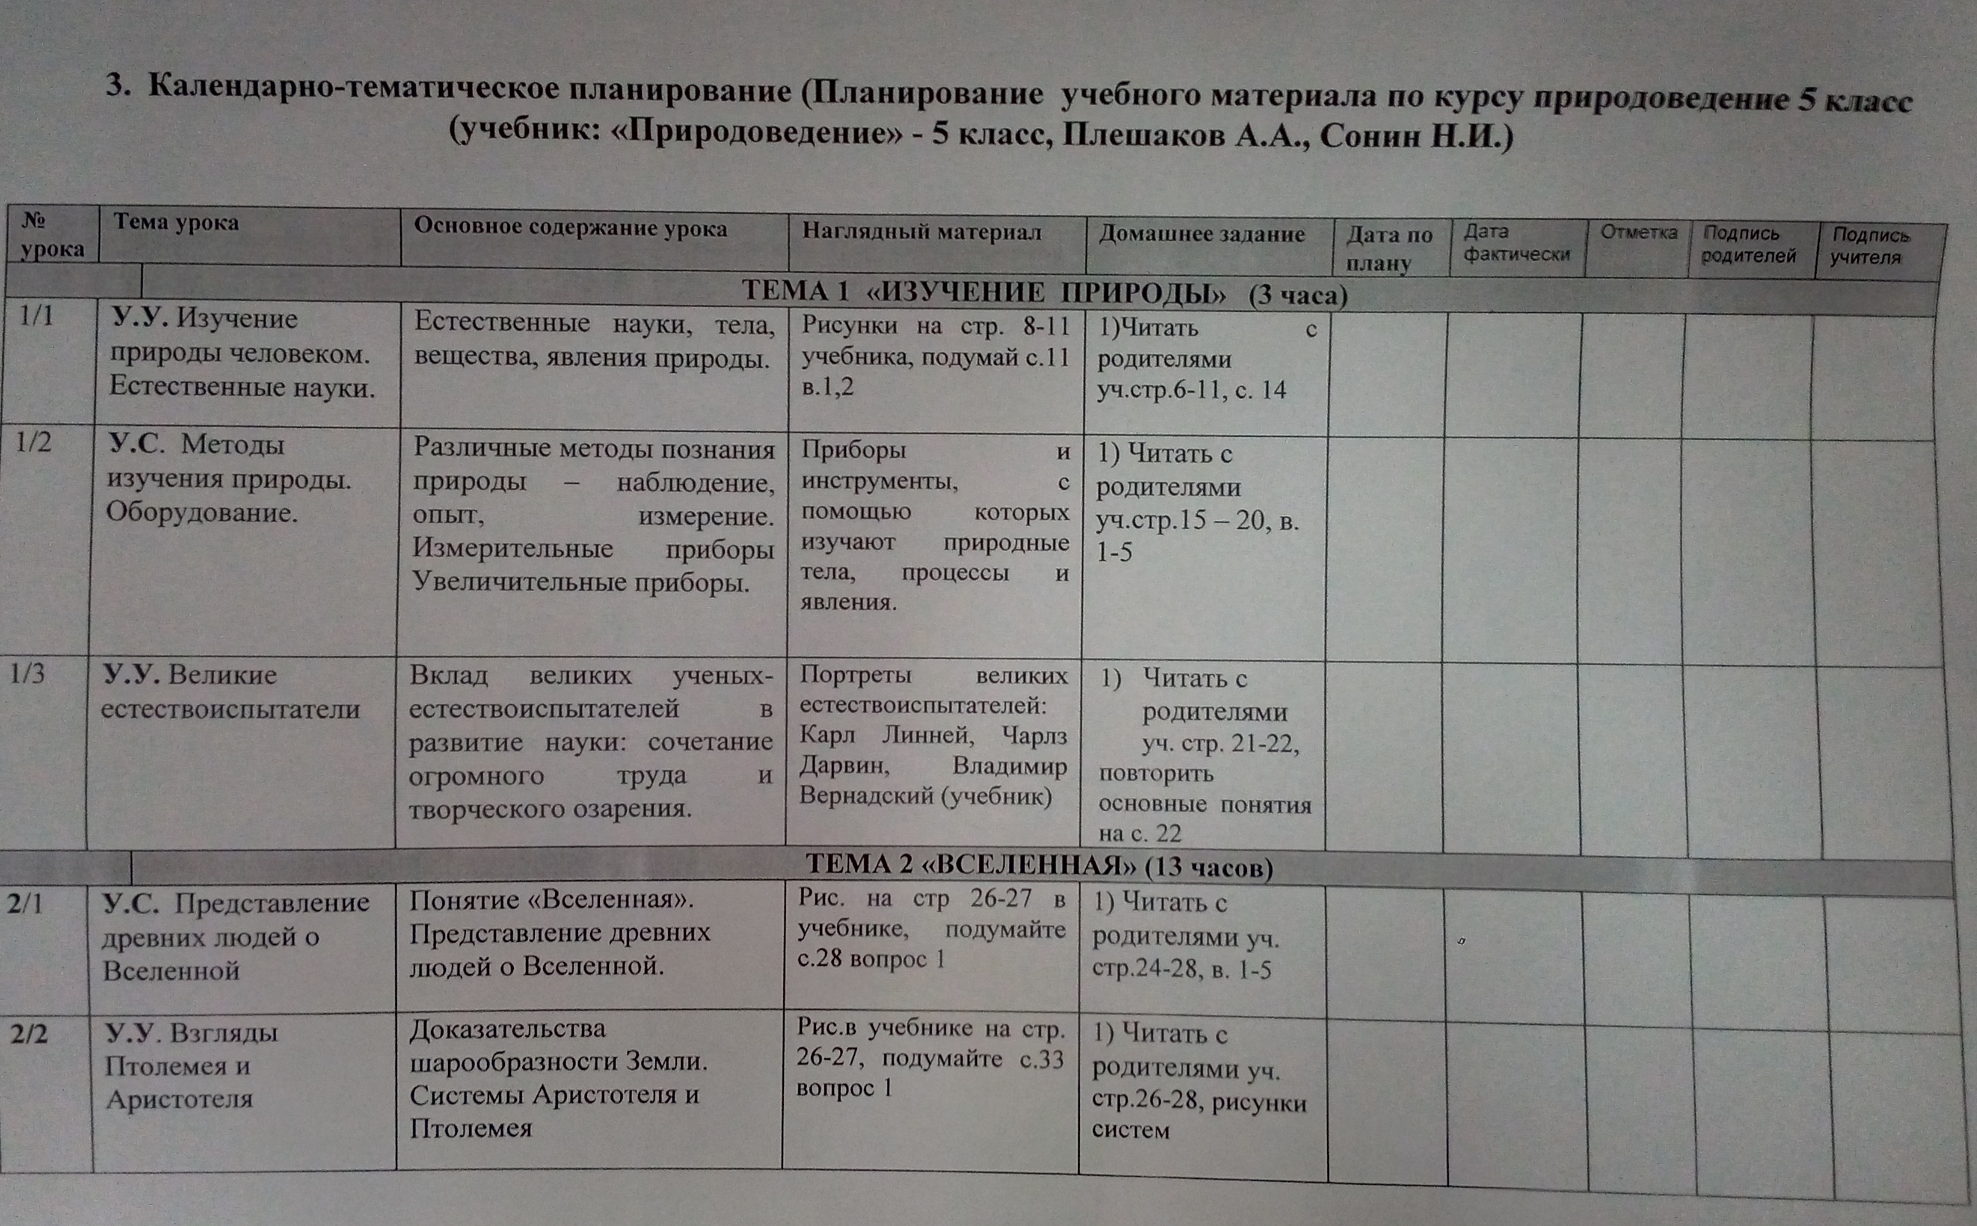

Slide 8
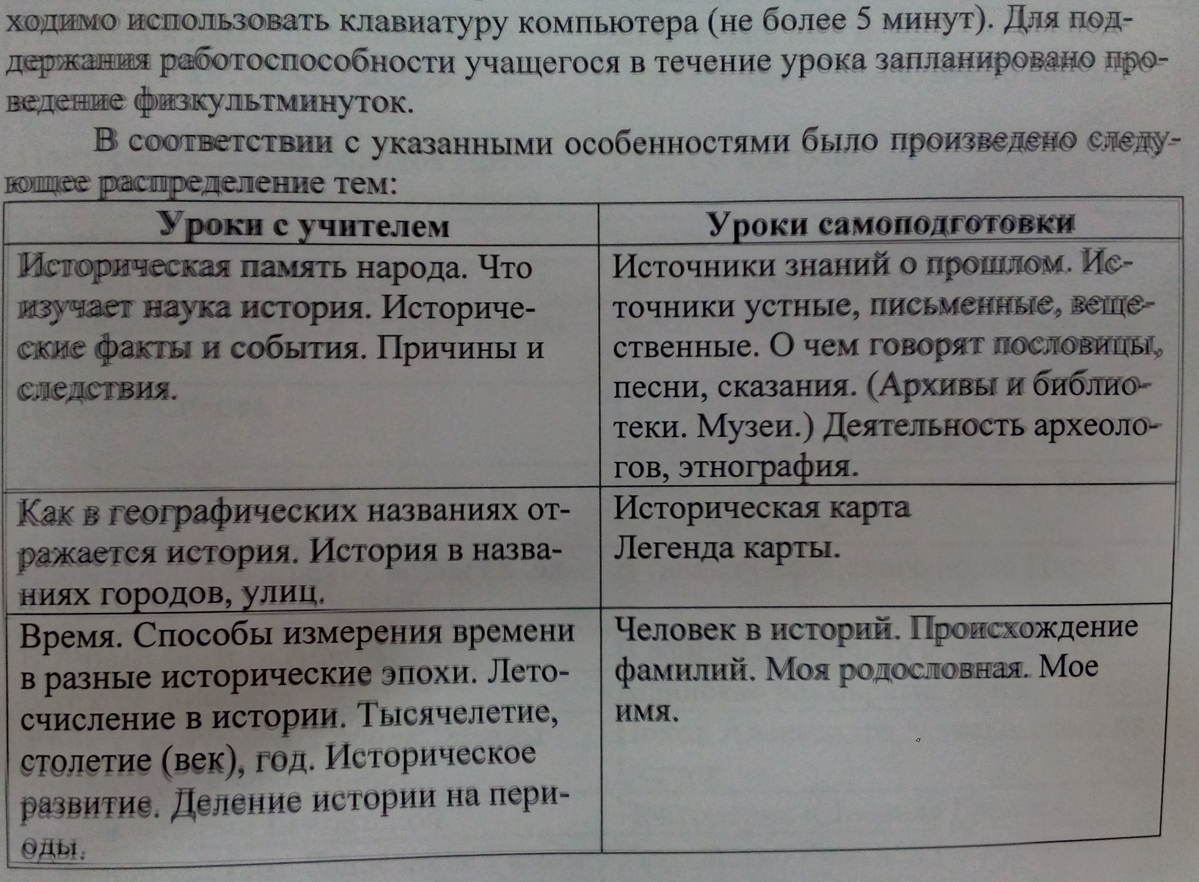

Slide 9
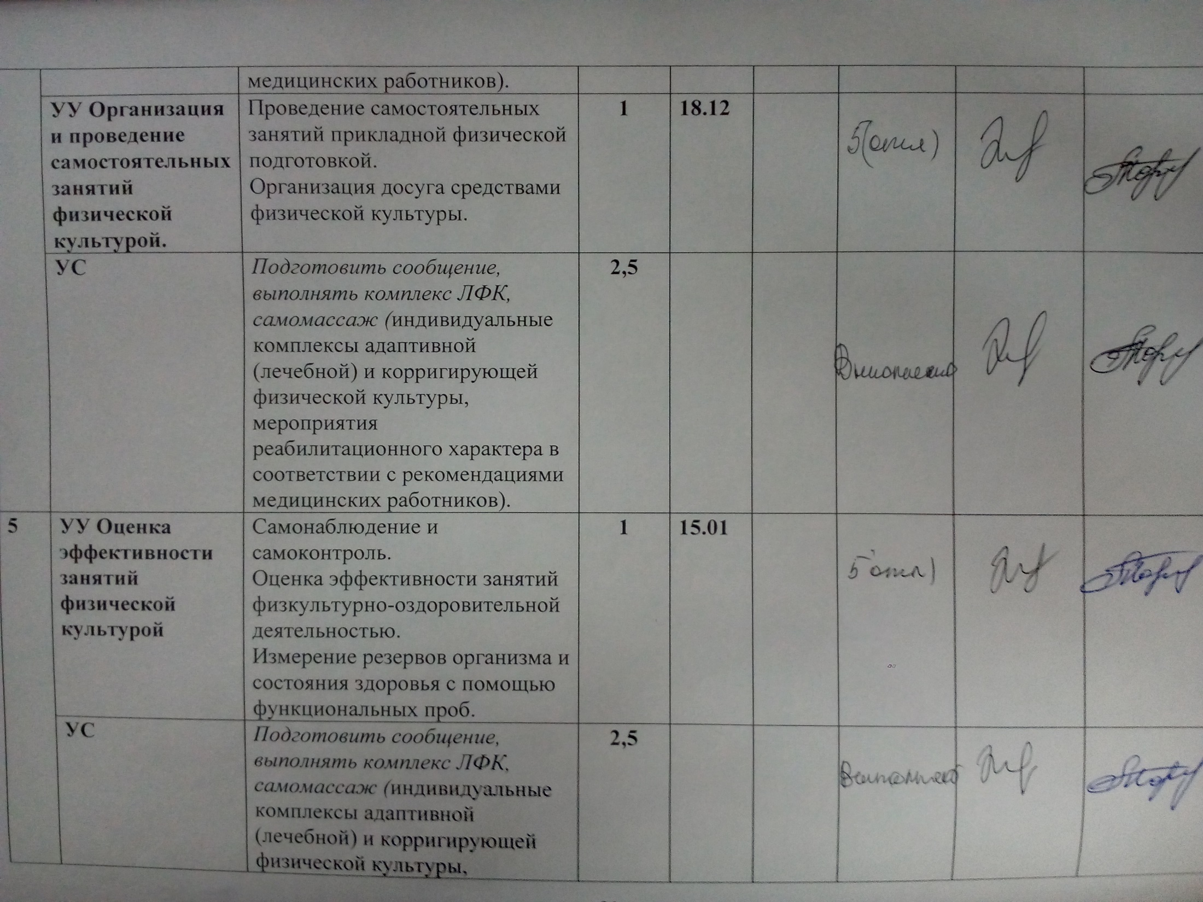

Slide 10
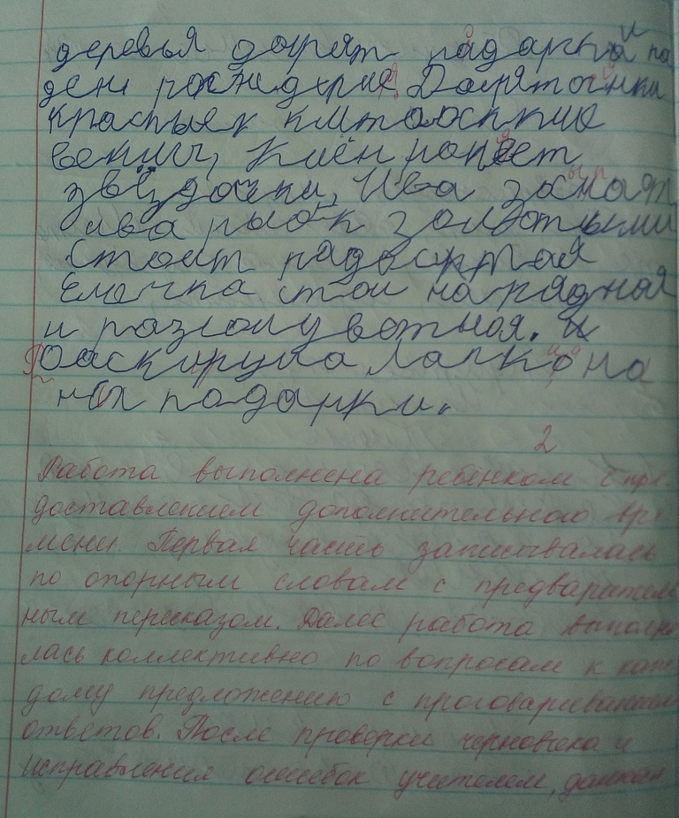
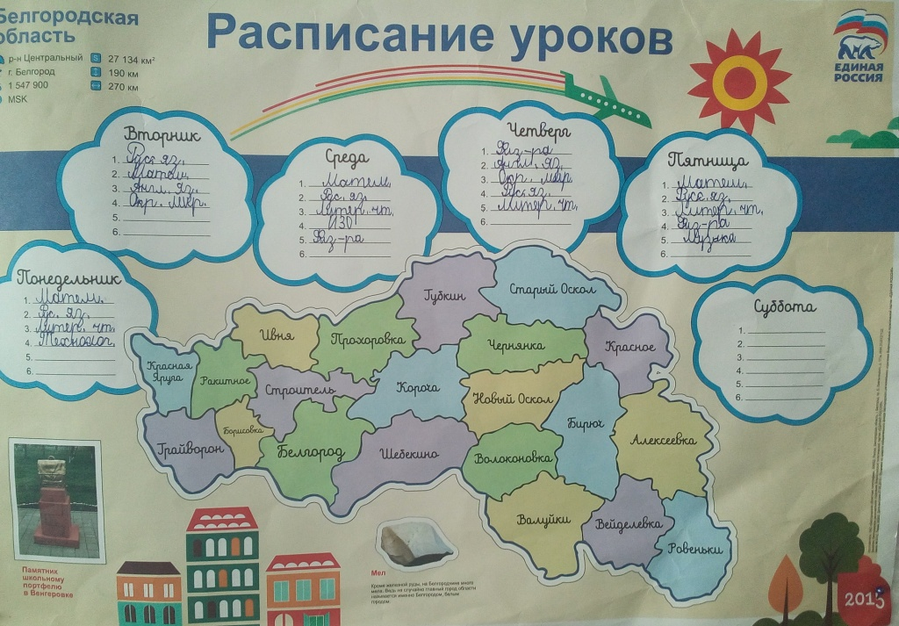
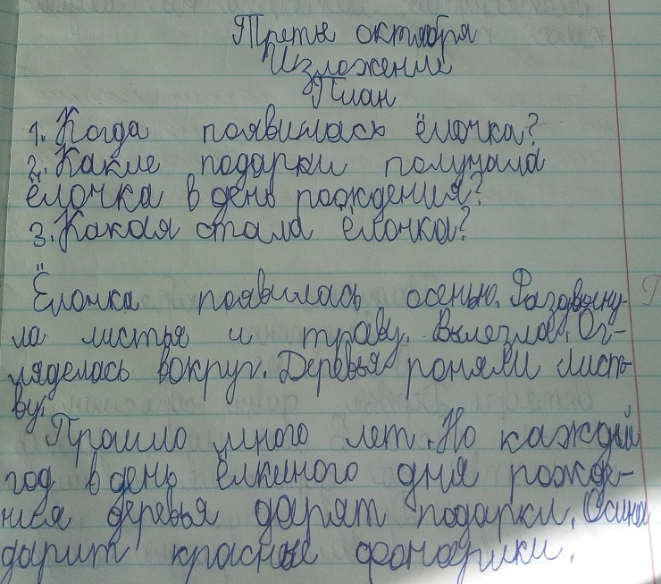
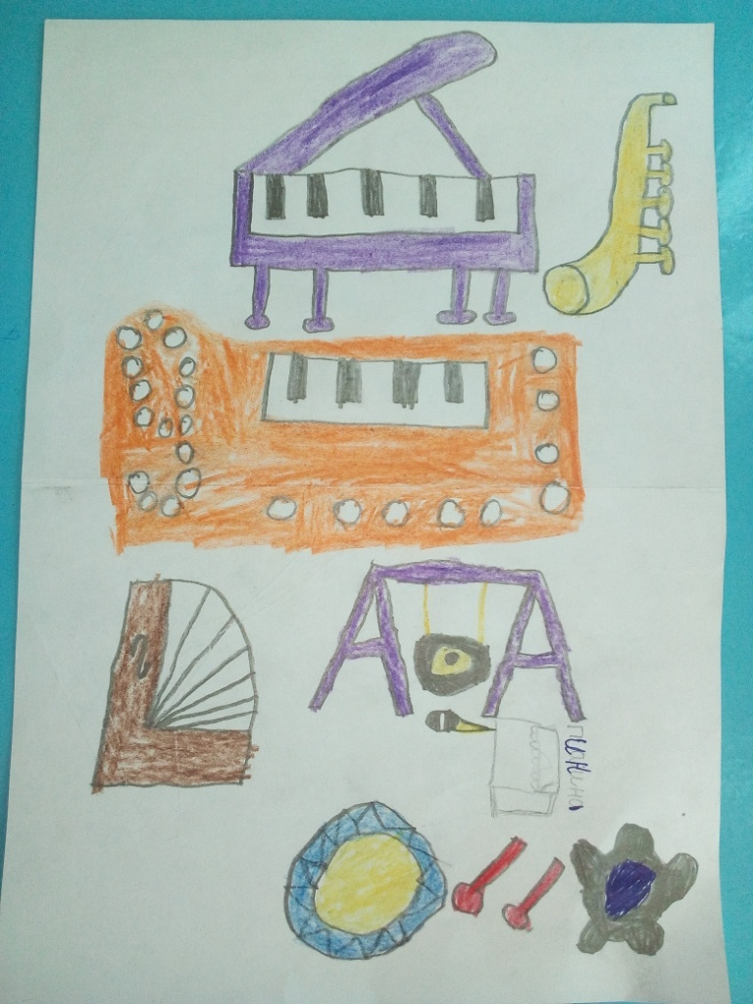
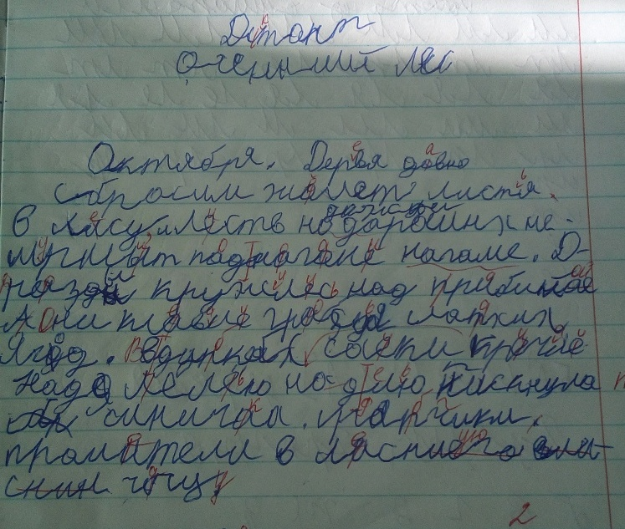

Slide 11
Нарушения | Состояние речи | Наблюдение у психиатра
H52.0 | невербализованный | РАС F84.0
Плоскостопие I ст. G93.8 |  | РАС F84.0
ММД, хр.тонзиллит, плоскостопие I-II ст. | ОНР III Тьюторское сопрово;дение; обучение с учителем-дефектологом | РАС F84.0
J34.1, J37.8, Q 24.8; РЭП, энурез; плоскостопие II –III ст.G 83.8 | НВ ОНР | F 83
Астигматизм, синдактилия; E67.8, Q70.0 | ОНР
Плоскостопие I-II | ОНР
G44.2; G93.0; слабый миоп.астигматизм; хр.гастродуоденит; ВСД; E 66.9 | НВ ОНР дисграфия; дислексия | F07.8; F 06.7; F 66.0 рекомендовано
 | ОНР 3 ур. дислексия, дисграфия | F90.1 рекомендовано
Хронический тонзиллит, ПВС, F83, F90.1 | дисграфия, дислексия | рекомендовано
Смешанный астигматизм H52.2(-), плоскостопие, избыточный вес. G 93.0 | ОНР 3 ур. дислалия, дисграфия | F 83 рекомендовано
Эпилепсия Сходящееся косоглазие астигматизм | ТНР | F
 | ОНР
Notes:
Слайд 3. Если проанализировать состояние здоровья обучающихся моего класса, можно понять, что при комплектовании данных классов никто не учитывает СанПин для детей с ОВЗ. Также обстоят дела в других классах города. И почти так в общеобразовательных классах.

Slide 12
«Мир вокруг нас»
Зацвелаивакаждыйивовыйбарашекпуховыйжёлтыйцыплёноксидитисветитсяспешатгостинапир

Slide 13
«Пляшем от печки»
- Нормативно-правовое обеспечение образовательного процесса
( Наиболее важные в работе школы: «Положение об инклюзии», Договор с родителями ребенка с ОВЗ; АООП, Положение о ПМПк)
- Программно-методическое обеспечение образовательного процесса
Применение адекватных возможностям и потребностям обучающихся современных технологий, методов, приемов, форм организации работы
- Организация взаимодействия всех участников в образовательной организации и с «внешними» организациями, отвечающими за создание специальных образовательных условий для всех групп обучающихся с ОВЗ
Notes:
Слайд 14

Slide 14
Т. Лореман, Дж. Депелер, Д. Харви «Инклюзивное образование. Практическое пособие по поддержке разнообразия в общеобразовательном классе»
Базовый уровень АООП - «обязан знать»
Базовый уровень ООП «может знать»
ООП – «может знать», не обязательная к усвоению информация
Notes:
Инклюзивное образование. Практическое пособие по поддержке разнообразия в общеобразовательном классе.

Slide 15
Алгоритм разработки АОП
Предварительный этап (руководитель ОУ, куратор инклюзивного образования, родители обучающегося)
Первоначальная информация о ребенке и семье (соц. педагог – 2 дня)
Диагностический комплекс (учитель, педагог-психолог, учитель-дефектолог, учитель-логопед; не более 4-х дней) – заседание ПМПк
Разработка АОП
Реализация
Анализ и коррекция
Notes:
Инклюзивн

Slide 16
«Один в поле не воин»

